Slide 1
01주차 과제
(선호 정당 예측하기)
2018125020류호원(소프트웨어학과)

Slide 2
목차
1.투표자
예측변수 만들기
4개의 얘측 변수 생성(학력 선호도, 지역, 나이, 수입)
목표변수는 ‘[보수당 투표,민주당 투표] 중 하나 선택’으로 설정
위를 토대로 10명의 투표자 데이터 프레임 생성
2.패턴 만들기
예측변수인 ‘학력 선호도’, ‘지역’, ‘나이’, ‘수입’에 따라서 보수정당과 민주정당 중 하나를 선택하는 패턴을 생성
3.패턴에 따른 목표변수 생성
1번에서 만든 데이터 프레임과 2번에서 만든 페턴을 근거로 10*1 크기의 목표변수 데이터 프레임 생성
4.결과
1번의 투표자 데이터 프레임과 3번의 목표변수 프레임을 합쳐서 최종 데이터 프레임을 형성하고 정확도를 계산

Slide 3
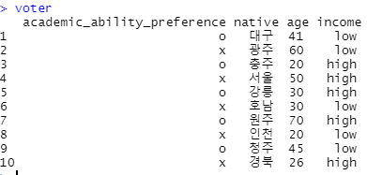
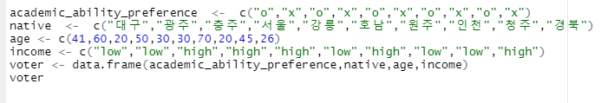
1. 투표자 예측변수 만들기
‘학력 선호도’ – 명목형(o/x)
‘지역’ – 명목형
‘나이’ – 수치형
‘수입’ – 명목형(편의를 위해 명목형으로 설정)
<투표자 예측변수>
< 예측변수 >
데이터 프레임

Slide 4
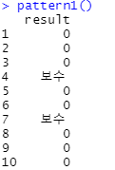
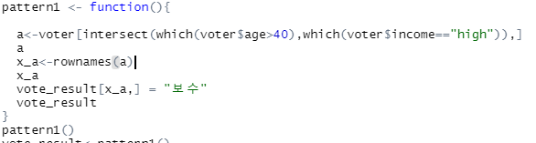
2. 패턴 만들기
패턴1 : 나이가 40보다 많으며, 수입이 ”높음“인 경우 보수 정당을 투표함
패턴2 : 나이가 40보다 적으며, “광주”나 “호남”에 거주하는 경우 민주 정당을 투표함
패턴3 : 수입이 “높음”이며, “경북”이나 “대구”에 거주하는 경우 보수 정당을 투표함
패턴4 : 높은 학력을 선호하지 않으며, 나이가 26살 보다 적은 경우 민주 정당을 투표함
패턴 5 : 높은 학력을 선호하지 않으며, 수입이 낮고, 나이가 50보다 적은 경우 민주 정당을 투표함
<패턴1>
<패턴1 결과 목표변수>

Slide 5
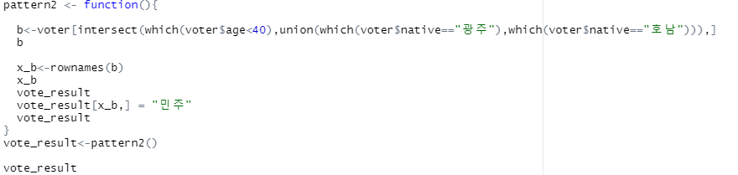

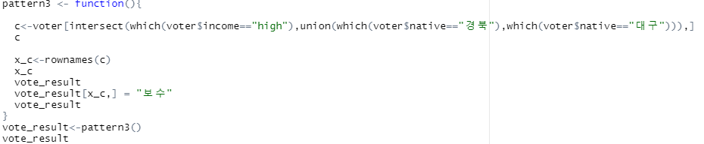

2. 패턴 만들기
<패턴2>
<패턴1+패턴2 결과>
<패턴3>
<패턴1~3 결과>

Slide 6
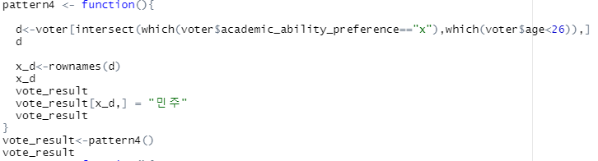

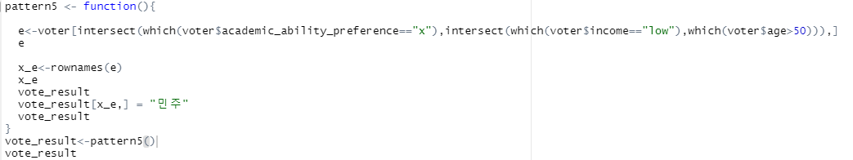

2. 패턴 만들기
<패턴4>
<패턴1~4 결과>
<패턴5>
<패턴1~5 결과>

Slide 7



3. 패턴에 따른
목표 변수 생성
패턴으로 예측할수 없는 투표자의 경우 랜덤으로 [보수 , 민주] 중에서 하나로 예측한다.
<패턴들에 따른 결측치>
<최종 목표 변수>

Slide 8
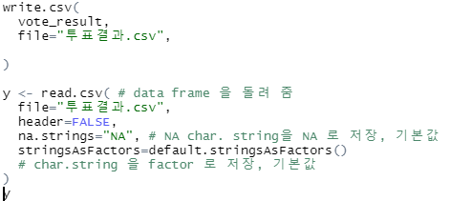
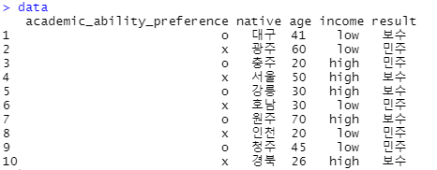

4. 결과
목표 변수 데이터 프레임(10*1)을 엑셀 파일로 저장 한 후 읽어오기
<최종 데이터>
만든 목표변수와 예측변수치를 합쳐
최종 데이터(표) 생성

Slide 9
마무리
정확도 계산:
10명의 투표자중 6명의 투표 결과는 패턴에 따라서 여러 번을 테스트 하더라도 정확하게 나온다.
4명의 패턴이 없는 학습자의 경우 예측모델이 랜덤하게 결과를 예측함으로 모두다 틀릴수도 모두 다 맟출수도 있다.
즉, 이 예측모델의 경우 정확도는 60%~100%이다.

Slide 10
<최종 데이터>
<투표결과>
<r 파일>

